Slide 1
저사양 디바이스를 위한 경량암호 연구 동향
IT융합공학부 송경주

Slide 2
서론
관련연구
연구동향

Slide 3
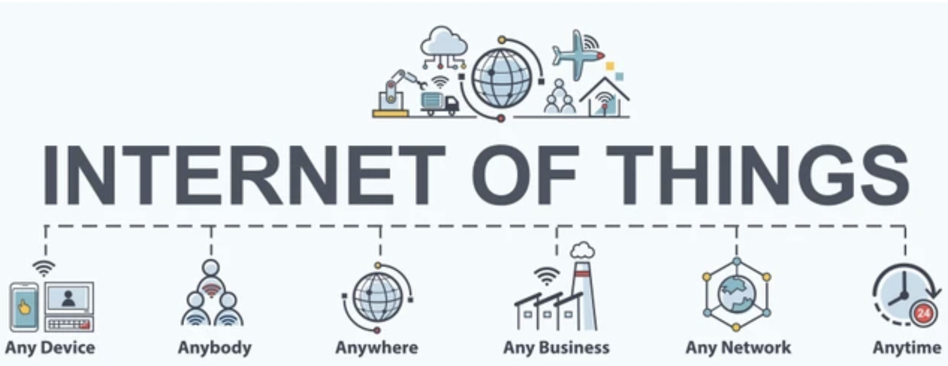

서론
정보화시대가 도래하면서 데이터에 대한 암호화가 중요하게 대두 되고 있음
대부분의 서버 및 PC 환경에서는 암호화 알고리즘을 사용하여 암호화를 진행
암호화 : 일반 데이터를 암호문으로 변경하고 허가된 사람만이 평문으로 복호화하여 데이터를 확인할 수 있도록 정보를 보호하는 기술
IoT 환경에서는 많은 정보를 주고받는 만큼 데이터에 대한 보안이 중요
사물인터넷에서 사용하는 저사양 디바이스는 리소스 및 운용에 제한이 있으므로 기존 기기에 사용하는 암호화 방식을 사용하기 어려움
→ 저사양 디바이스를 위한 암호화 방식인 경량암호를 사용
*경량암호 : 가용자원이 제한된 디바이스에 서 동작할 수 있도록 한 암호 알고리즘

Slide 4
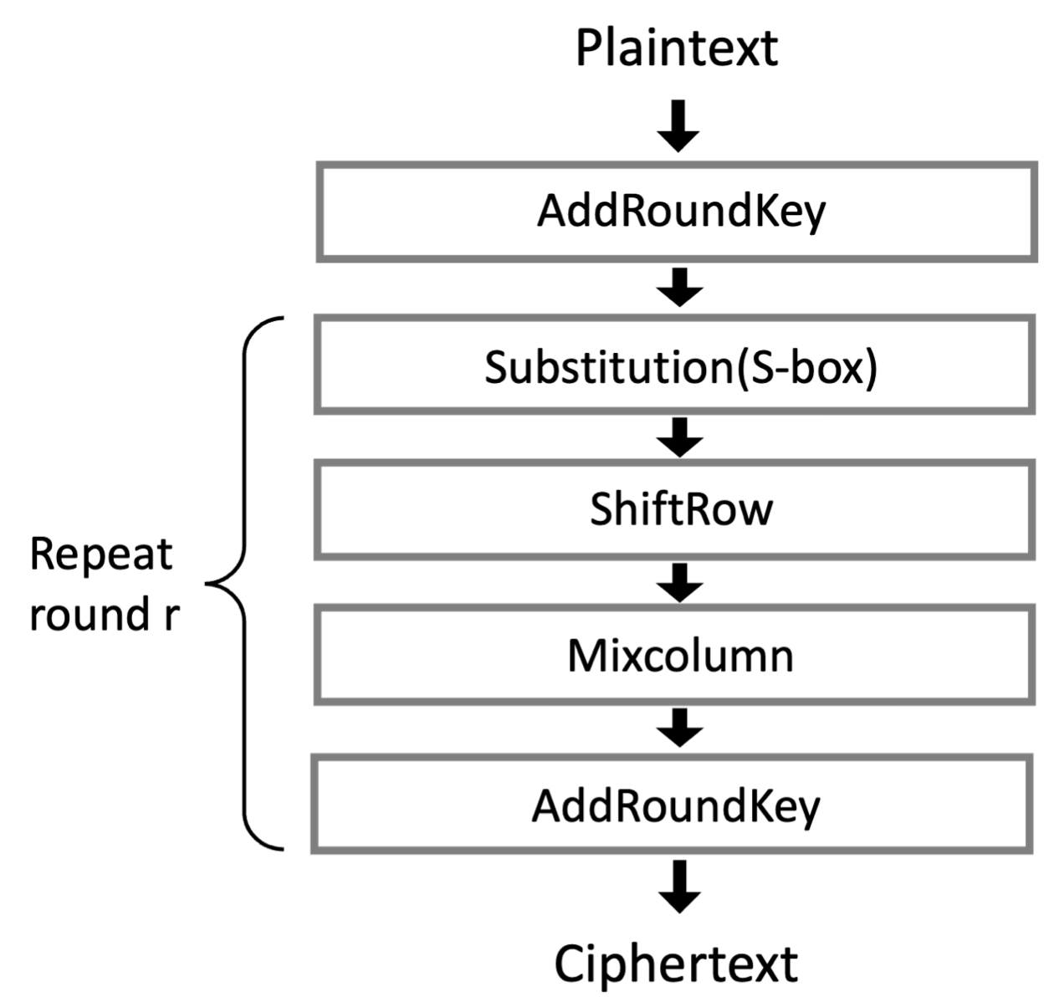
관련연구 – 블록암호
블록암호
입력된 값을 블록 단위로 나누어 암호화를 진행하는 대칭키 암호 시스템
대칭키 암호이므로 암호화 및 복호화에 동일한 키 사용
<그림 1>은 대표적인 공 개키 암호 중 하나인 AES의 알고리즘 동작과정을 보여줌
<AES 암호화 과정>
Substitution(S-box) : 평문의 값을 S-box의 출력으로 치환
ShiftRow : 행을 shift 하여 인덱스를 순환
MixColumns : 열(column)에 대해 곱을 수행
AddRoundKey : key와 평문을 XOR
<그림 1> AES 알고리즘 동작과정

Slide 5
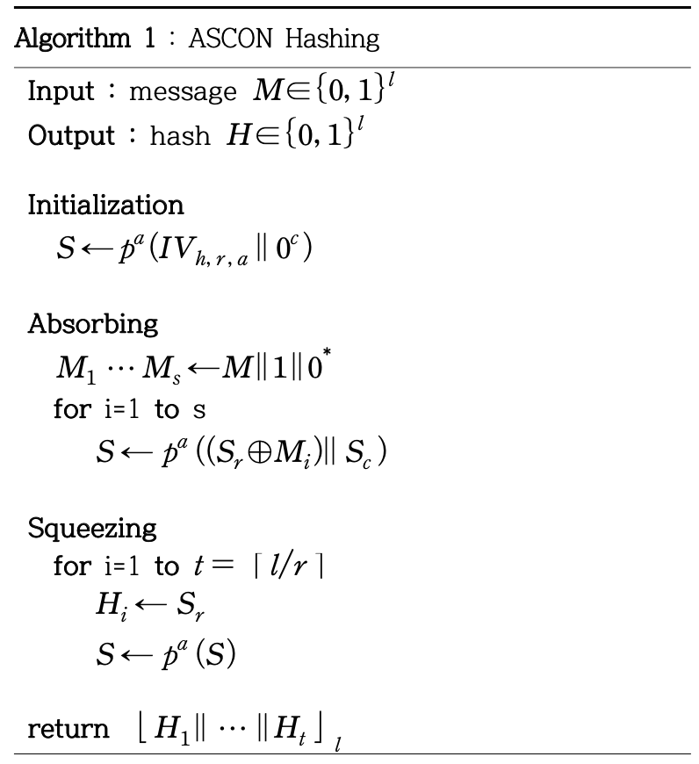
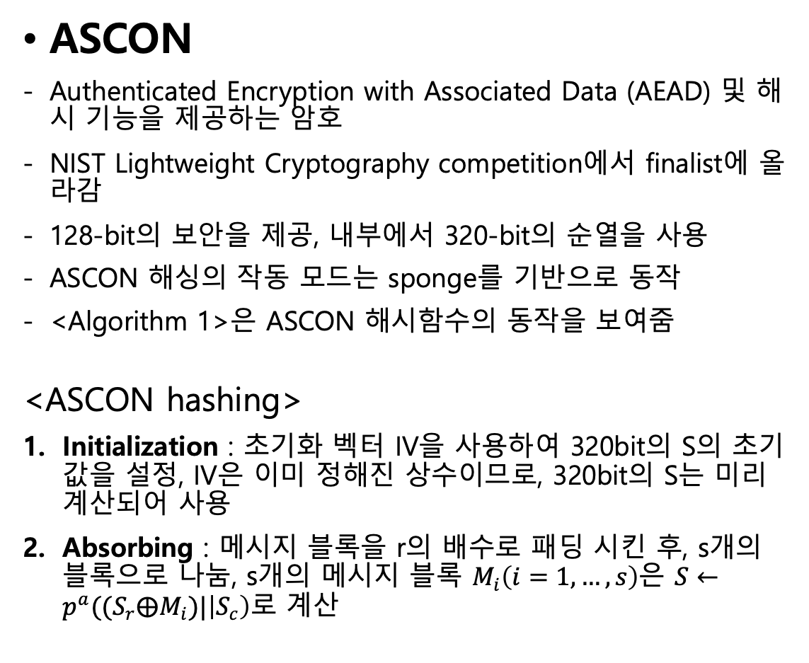
연구동향 - ASCON
ASCON
Authenticated Encryption with Associated Data (AEAD) 및 해시 기능을 제공하는 암호
NIST Lightweight Cryptography competition에서 finalist에 올라감
128-bit의 보안을 제공, 내부에서 320-bit의 순열을 사용
ASCON 해싱의 작동 모드는 sponge를 기반으로 동작
<Algorithm 1>은 ASCON 해시함수의 동작을 보여줌
<ASCON hashing>
Initialization : 초기화 벡터 IV을 사용하여 320bit의 S의 초기값을 설정, IV은 이미 정해진 상수이므로, 320bit의 S는 미리 계산되어 사용
Absorbing : 메시지 블록을 r의 배수로 패딩 시킨 후, s개의 블록으로 나눔, s개의 메시지 블록 $M_{i}\left(i=1, …, s\right)$은 $S←p^{a}((S_{r}{⨁M}_{i})|\left|S_{c}\right)$로 계산

Slide 6
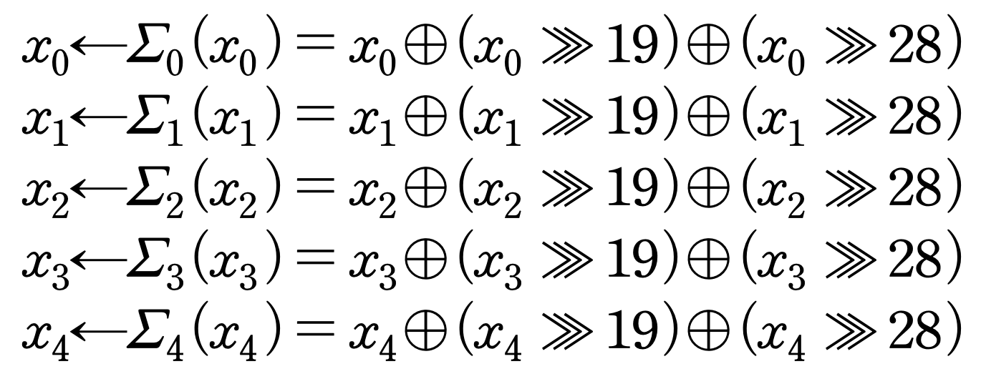
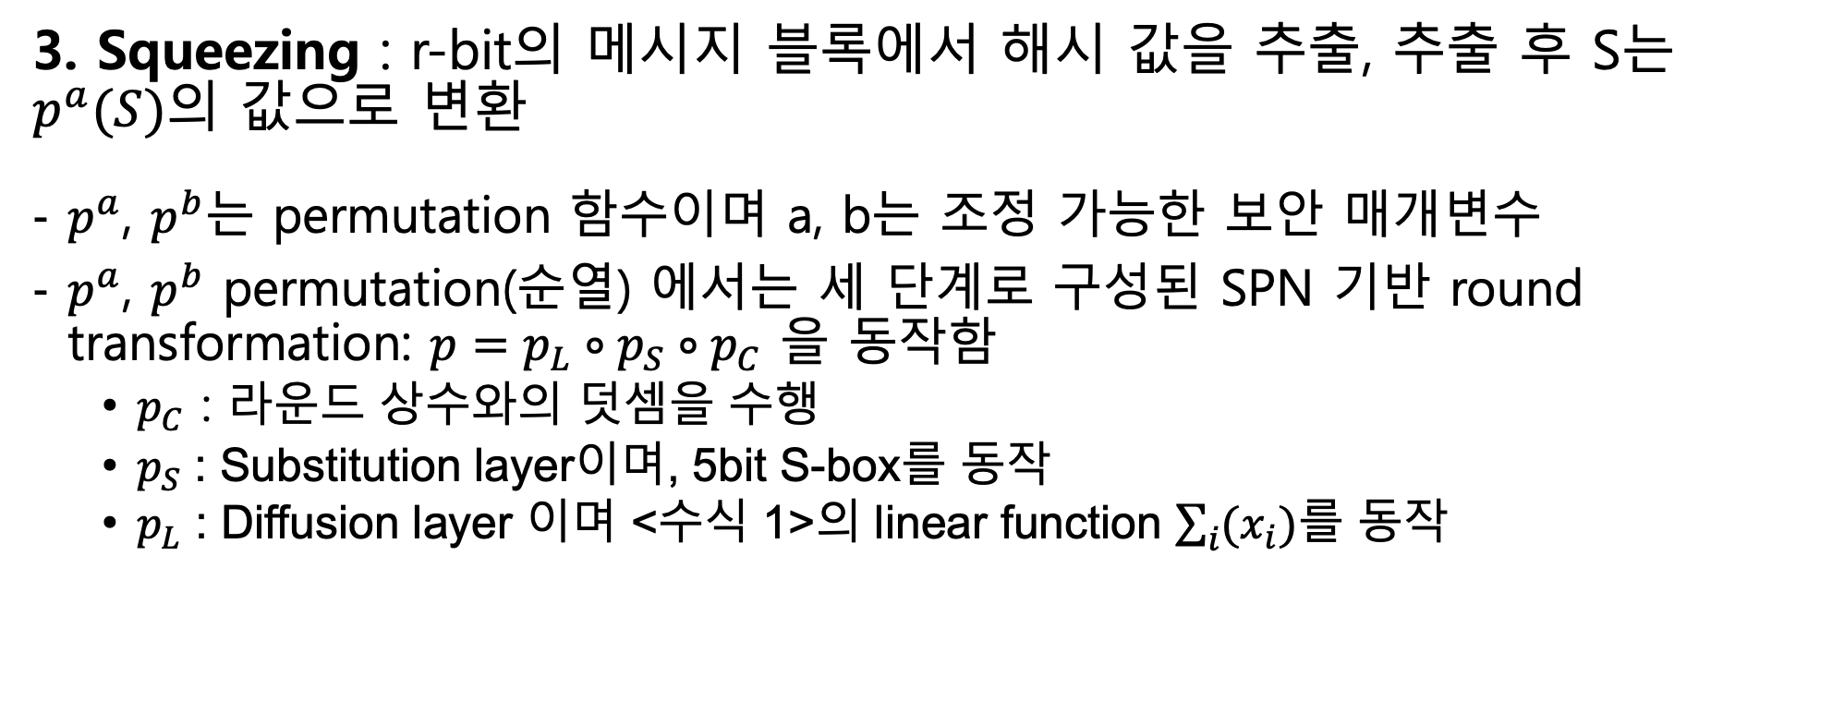

3. Squeezing : r-bit의 메시지 블록에서 해시 값을 추출, 추출 후 S는 $p^{a}(S)$의 값으로 변환
$p^{a}$, $p^{b}$는 permutation 함수이며 a, b는 조정 가능한 보안 매개변수
$p^{a}$, $p^{b}$ permutation(순열) 에서는 세 단계로 구성된 SPN 기반 round transformation: $p=p_{L}∘p_{S}∘p_{C}$ 을 동작함
$p_{C}$ : 라운드 상수와의 덧셈을 수행
$p_{S}$ : Substitution layer이며, 5bit S-box를 동작
$p_{L}$ : Diffusion layer 이며 <수식 1>의 linear function $\sum_{i}{(x_{i})}$를 동작
<수식 1> Diffusion layer : $p_{L}$

Slide 7
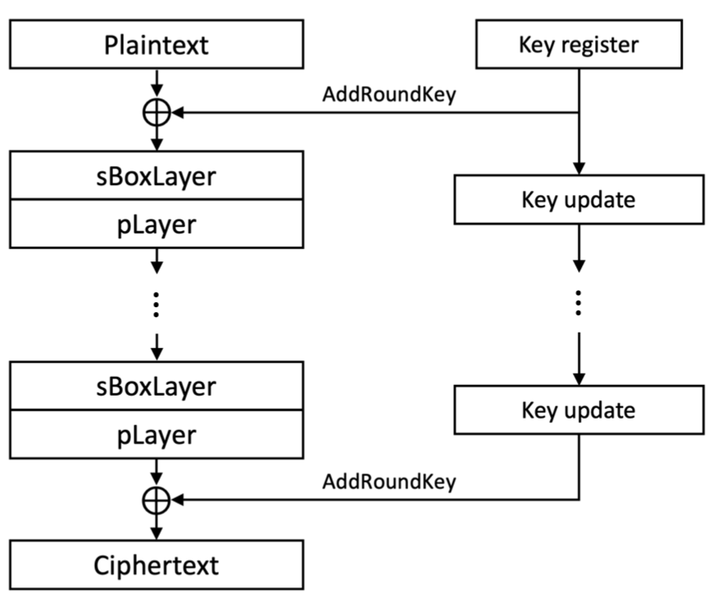
연구동향 - PRESENT
PRESENT
2007년에 개발된 SP-network 경량 블록암호
64bit 블록크기로 동작, 80bit 혹은 128bit의 키 사용
<그 림 2>은 PRESENT 블록암호의 전체 동작을 보여줌
<PRESENT 암호화 과정>
Key register : 매 라운드 업데이트 되어 라운드 키로서 메시지와 XOR (AddRoundKey) 됨
sBoxLayer : 4bit to 4bit의 PRESENT s-box table을 통해 값 치환
pLayer : 정해진 permutation table을 통해 인덱스가 변경
<그림 1> PRESNET 알고리즘 동작과정

Slide 8
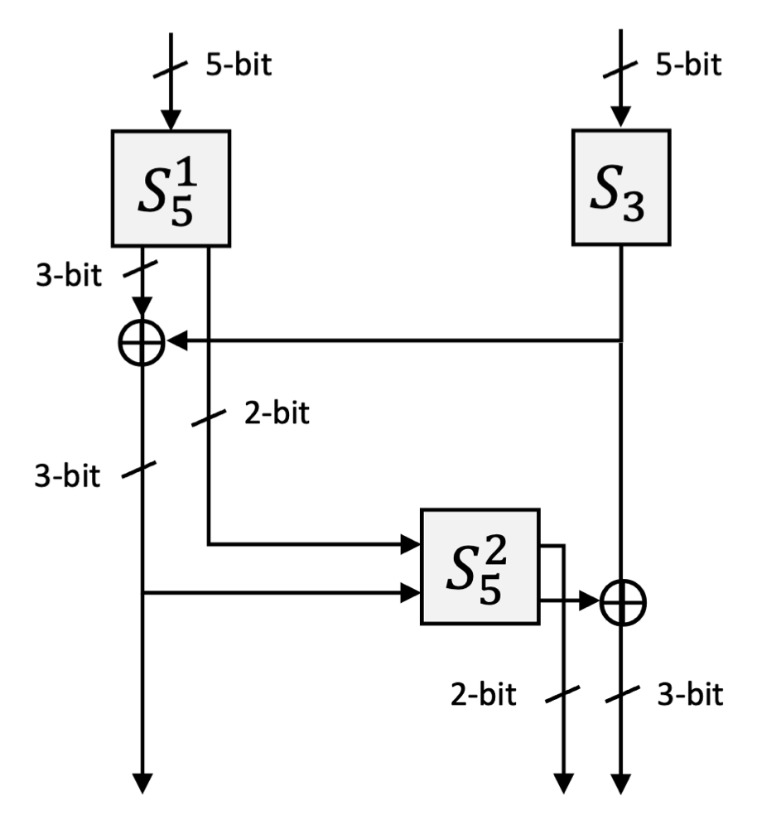
연구동향 - PIPO
PIPO
비선형 연산의 수 최소화에 중점을 둔 경량 블록 암호
8-bit S-box에 대해 적은 수의 비선형 연산을 사용하기 위해 1개의 3bit S-box와 2개의 5bit S-box을 사용하여 8bit S-box를 생성하는 <그림 1>의 unbalanced- Bridge 구조를 고안
64bit 입력은 8×8 배열로 동작하며, R-Layer은 각 행에서의 row shift를 수행
첫 번째 행은 shift를 동작하지 않고 두 번째 행부터 여덟 번째 행은 순서대로 7, 4, 3, 6, 5, 1, 2 만 큼 left shift가 진행
S-Layer은 unbalanced-Bridge 구조의 S-box를 사용하여 8bit 입력에 대해 5bit 결과를 출력
<그림 1> unbalanced- Bridge 구조

